Slide 1


Отчёт главы Североуральского городского округа за 2018 год

Slide 2
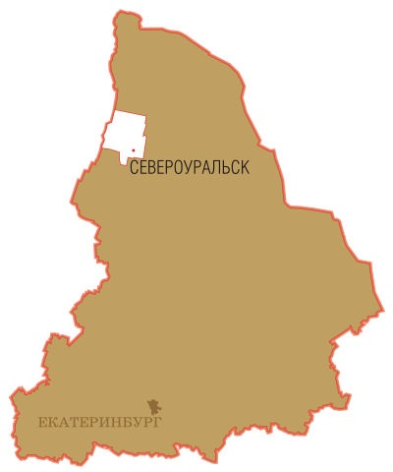
Паспорт Североуральского городского округа
Площадь территории | 3503,73 кв. км
Состав городского округа | 1 город, 8 сельских населенных пунктов
Численность населения городского округа на 01.01.2019 | 40 тыс. человек
Количество хозяйствующих субъектов по состоянию на 01.01.2019 | 302 - юридических лиц, 794 - индивидуальных предпринимателей
Консолидированный бюджет Североуральского городского округа | 1343,2 млн. рублей
в том числе собственные доходы | 411 млн. рублей
Количество учреждений здравоохранения | 1
в т.ч. структурных подразделений | 13 (4-поликлиники, 3-ФАП, 1-амбулатория, 1-ОСМП, 1-ОВП, 1-КСС, 1-ОЖК, 1- стоматология);
Количество учреждений образования | 25 (в т.ч. учреждения дополнительного образования)
Количество учреждений культуры | 3
в т.ч. структурных подразделений | 19 (3-ДК, 4-клуба, ДЦ-1, библиотек-10, музей-1)
Среднемесячная заработная плата за 2018 | 35636,5 рублей
Уровень безработицы | 2,21 %
Ввод общей площади жилых домов | 1,9 тыс. кв. м
Объем отгрузки товаров, работ, услуг собственного производства | 24520,7 млн. рублей

Slide 3
Стратегия социально-экономического развития СГО
Глобальная
стратегическая
цель
Снижение оттока населения, благосостояние граждан, проживающих на территории округа
Приоритетные направления
социально-экономического развития
Главная цель направления
Экономическое развитие
Устойчивый экономический рост на территории СГО
Социальное развитие
Повышение качества жизни граждан СГО
Территориальное развитие
Создание комфортной среды проживания для населения и гостей СГО
Муниципальное развитие
Рост уровня гражданской сознательности и активности населения

Slide 4
Задачи органов местного самоуправления
Выявление и достижение социальных целей, приоритетов и потребностей проживающего на данной территории населения.
Исполнение государственных полномочий, переданных на уровень городского округа.
Обеспечение оказания муниципальных услуг населению, в количестве и с качеством определенным законодательством.
Укрепление финансово-хозяйственной базы, в целях формирования новых устойчивых источников доходов местных бюджетов.
Создание необходимых условий для высокоэффективной деятельности всех предприятий и организаций городского округа, независимо от их формы собственности и принадлежности, в целях повышения инвестиционной привлекательности территории.

Slide 5


Демография Североуральского городского округа
Численность населения Североуральского городского округа
40717 человек (на 01.01.2018), 40016 (на 01.01.2019). Городское
население 26288 (на 01.01.2018), 25805 (на 01.01.2019), 64,5 %.
Сельское население 14429 (на 01.01.2018), 14211 (на 01.01.2019), 35,5%
Моложе трудоспособного возраста от 0 до 18 лет – 8992 чел. (22,5 %), трудоспособное население (от 16 до 54 и 59 соответственно женщины и мужчины) 20249 чел. (50,6%), лица старше пенсионного возраста 12292 чел.(30,7 %). В целом демографическая ситуация за 2018 год характеризуется естественной убылью населения на 339человек (прибыло 871, убыло 1210).
За 2018 год родилось 369 человек (в 2017г – 411), Коэффициент рождаемости составляет 9,2 человек на 1000 человек населения. Смертность 707 чел. (в 2017г – 698). Коэффициент смертности – 17,7 человека на 1000 человек населения.

Slide 6

Анализ снижения численности населения СГО, тыс.человек
2010-2013 гг
Снижение численности
на 1715 человек в год
2014-2018 гг
Снижение численности
на 521 человек в год

Slide 7


Демография Североуральского городского округа
Численность населения
Структура численности населения
41169 40717 40016
64,5% 64,6% 64,5%
Уровень безработицы на территории Североуральского городского округа составляет 2,21 %. Североуральским центром занятости населения поставлено на учет 2784 чел. Трудоустроено за 2017 год 1735 граждан.

Slide 8
Демографическая ситуация

Slide 9
Показатели социально- экономического развития
Удельный вес отраслей экономики (по обороту), %
Основой экономического потенциала Североуральского городского округа являются обрабатывающие производства
На 1 января 2019 года на территории Североуральского городского округа зарегистрировано 302 юридических лица, 794 ИП
Оборот организаций по видам экономической деятельности за январь-декабрь 2018 (факт. 26877 млн. руб.)

Slide 10

Показатели среднемесячной начисленной заработной платы по отраслям экономики
На 01.01.2019 среднесписочная численность работников – 10496 человек

Slide 11


Реализация инвестиционных проектов
Расширение и перевооружение производства для изготовления изделий из природного камня месторождение гранодиоритов в п.Покровск-Уральский.
Рабочие места: 29
Инвестиции: 125 млн. руб.

Slide 12
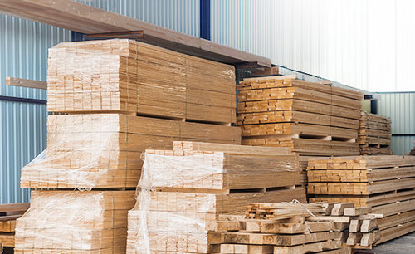
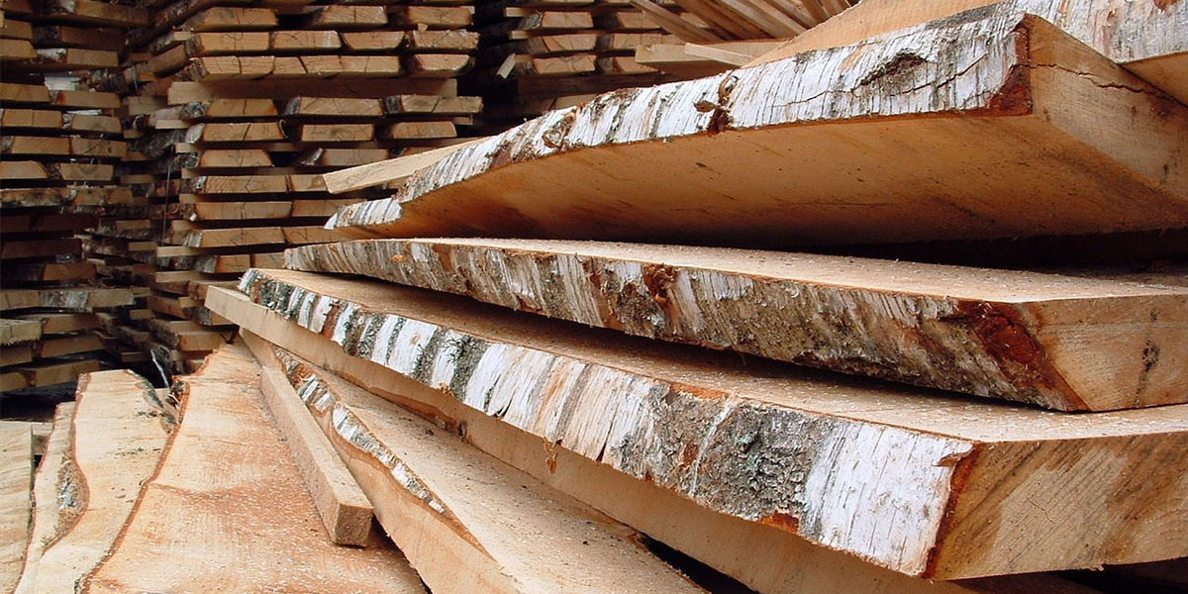
Реализация инвестиционных проектов
Предприятие глубокой переработки древесины ООО «СибирьЭкоСтрой»
Стоимость проекта по запуску высокотехнологичного деревообрабатывающего производства составляет 500 млн рублей,
объем переработки древесины — 262 тыс. куб. м в год.
В течение ближайших трех лет здесь будут созданы около 80 рабочих мест, в перспективе — еще порядка 100

Slide 13
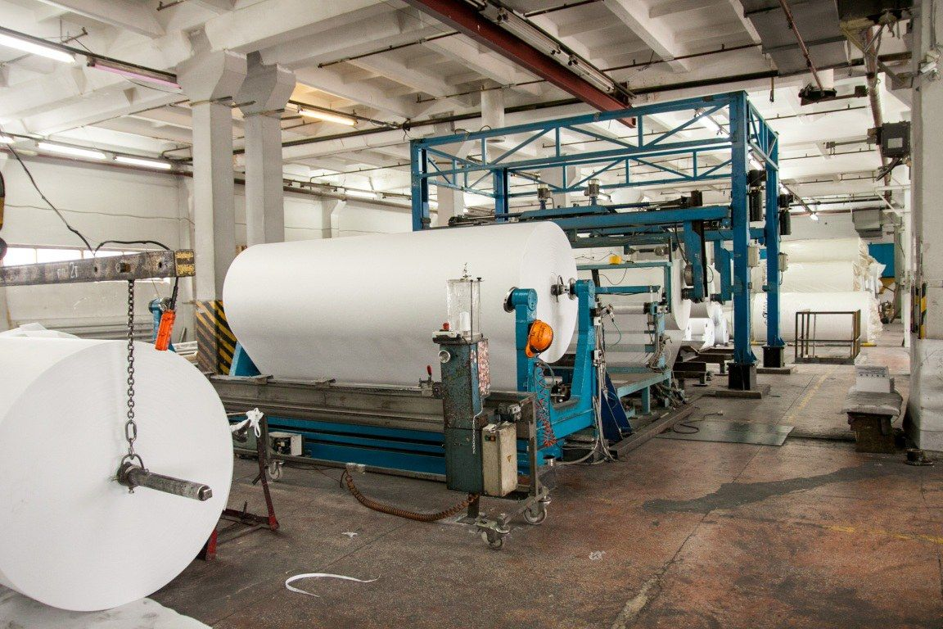

Реализация инвестиционных проектов
Планируемое предприятие по производству линолеума
Рабочие места: 50
Инвестиции: 100 млн. руб.

Slide 14



Реализация инвестиционных проектов
Строительство завода по производству безалкогольной продукции
(частные инвестиции Объединенные пивоварни Вацлава при участии Фонда развития моногородов)
Рабочие места: 54
Инвестиции: 68 млн. руб.

Slide 15

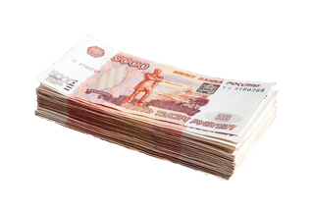
Формирование бюджета – наиболее важный и сложный вопрос в рамках реализации полномочий и является главным финансовым инструментом для достижения стабильности социально-экономического развития городского округа и показателей эффективности. Бюджетная политика в сфере расходов бюджета городского округа была направлена на решение социальных и экономических задач, на обеспечение эффективности и результативности бюджетных расходов.
Доходы
Расходы

Slide 16

Бюджет 2018 год
Основные характеристики | Плановые показатели на 31.12.2018г. (млн.руб) | Фактическое исполнение на 31.12.2018г. (млн.руб)
Общий объем доходов | 1390,9 | 1343,2
Общий объем расходов | 1408,7 | 1373,5
Дефицит (-) Профицит (+) | -17,8 | -30,3

Slide 17

Структура налоговых доходов, млн.руб.
Бюджет 2018 года по доходам исполнен на 96,6 %

Slide 18

Североуральский городской округ
15 муниципальных программ
Непрограммные расходы
Объем финансирования 1334,1 млн.руб. программной части бюджета
Объем финансирования 38,9 млн.руб. непрограммной части бюджета

Slide 19
Структура расходов бюджета СГО за 2018 год (млн. руб.)

Slide 20

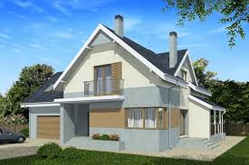
Строительство жилья
.
Сдано в эксплуатацию 1864 кв. м. жилья, в том числе 667 кв. м. в сельской местности
.
Признаны аварийными 8 домов (Покровск-Уральский, Черемухово).
Снесено – 7 строений.

Slide 21

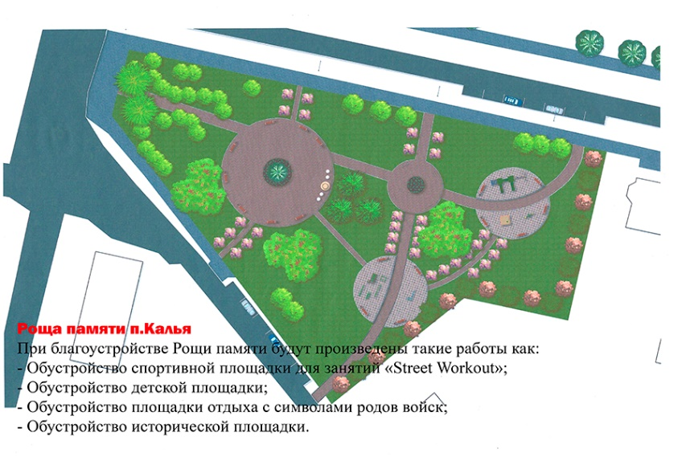
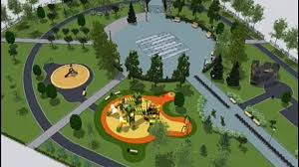
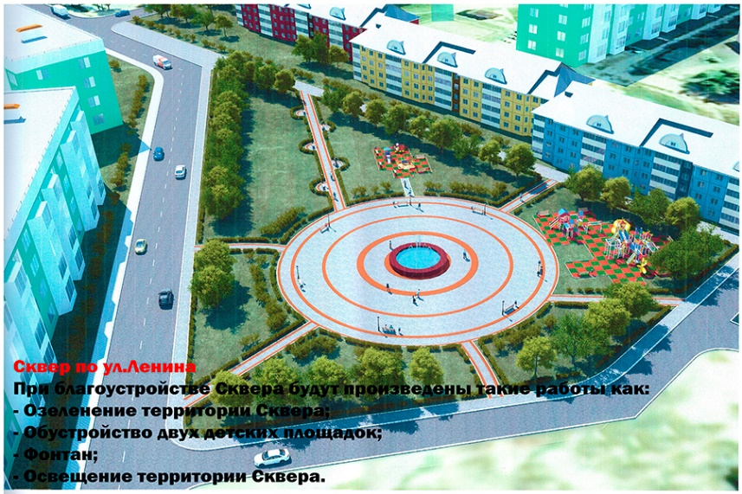
Формирование городской среды
(планируемые объекты)
Разработаны проекты благоустройства общественных территорий.

Slide 22
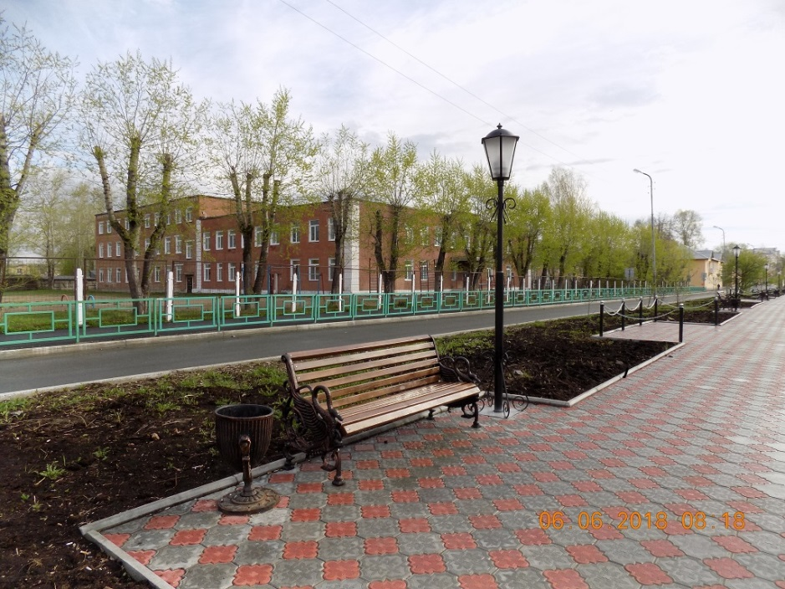
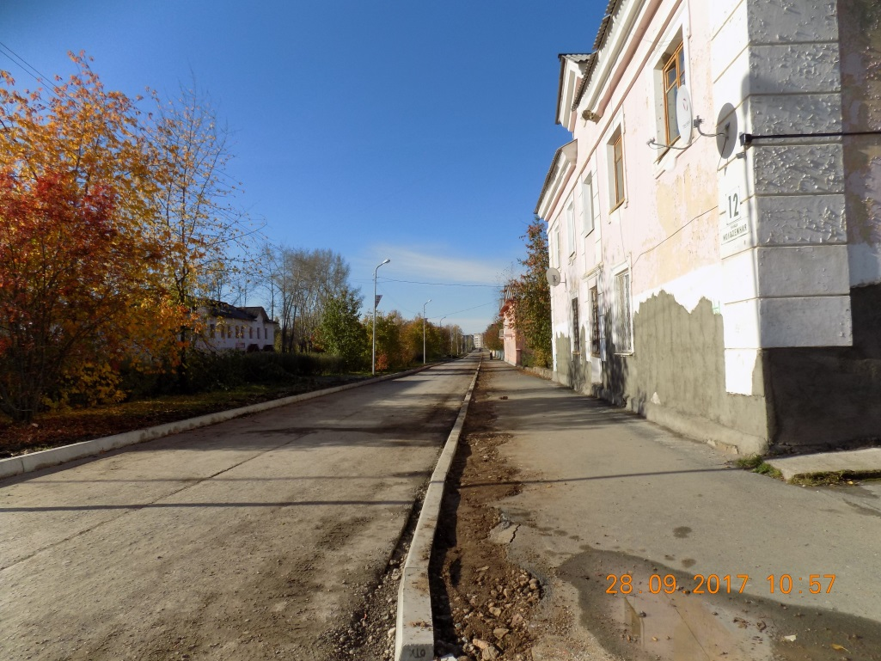
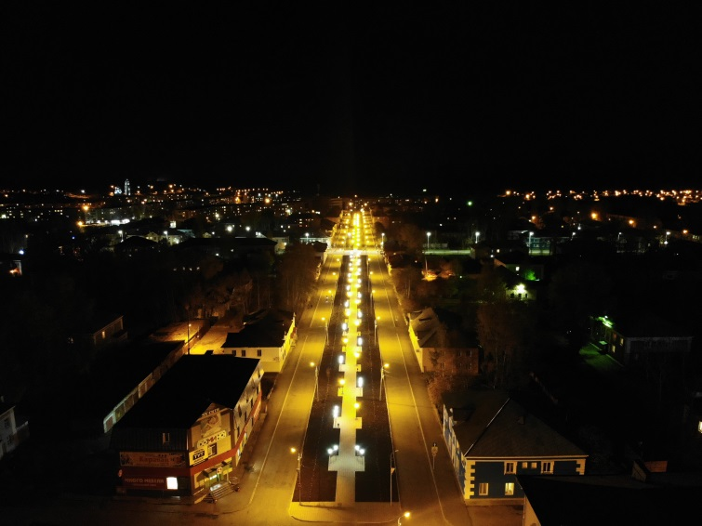

Формирование современной городской среды
До
После
В рамках приоритетного проекта "Формирование современной городской среды" в августе 2017 года состоялось открытие Аллеи Славы (2-й этап)

Slide 23
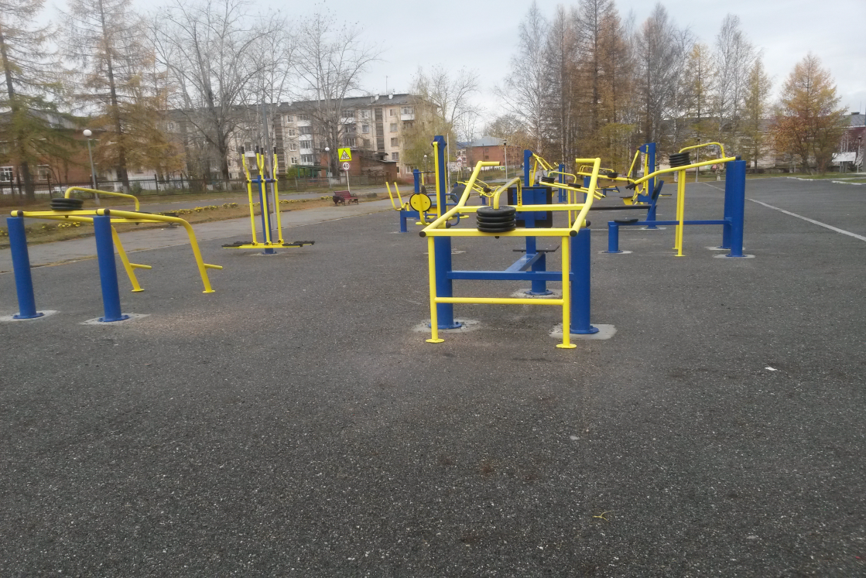
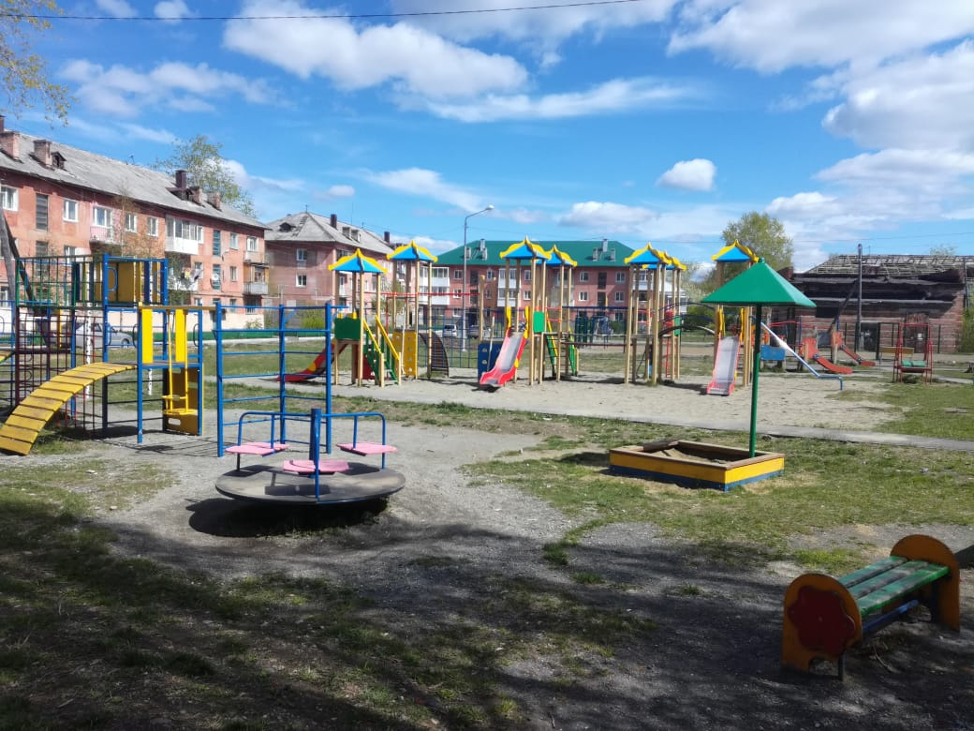
Благоустройство
На благоустройство общественных территорий направлено 9 млн. руб.
Установлены тренажеры у бассейна «Нептун»
На благоустройство дворовых территорий направлено 3 млн. рублей

Slide 24
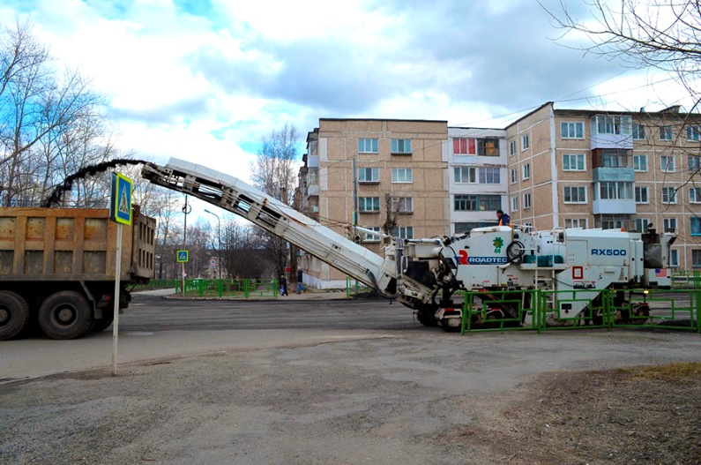
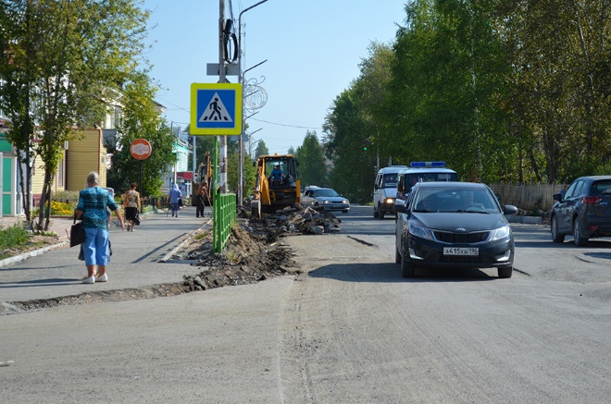
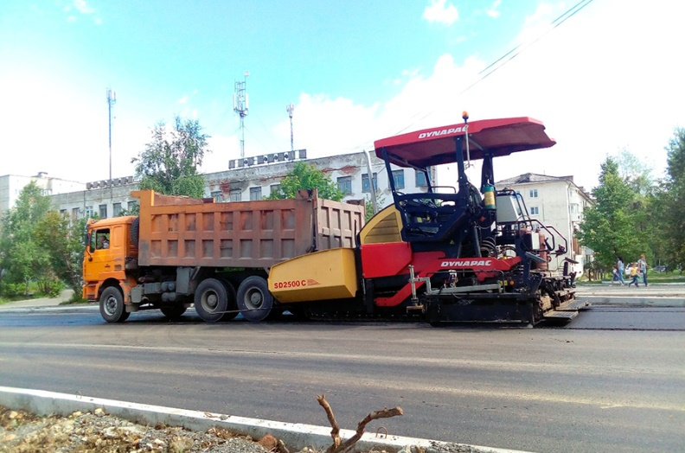
Дорожное хозяйство
Ремонт ул. Ленина
До
После
Протяженность отремонтированных дорог составляет 7320,5 кв.м. На капитальный ремонт дороги по ул. Ленина направлено 11 млн. рублей.

Slide 25
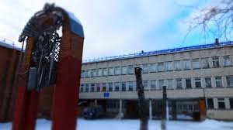
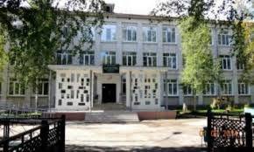
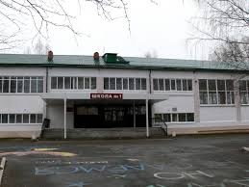
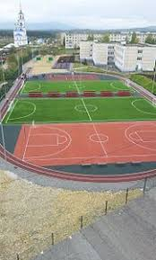
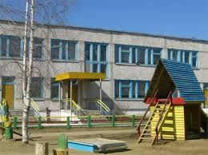
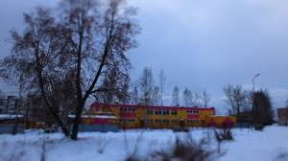
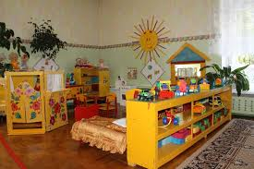
Образование
На подготовку учебных заведений к учебному году 2018 году из местного бюджета было выделено - 10,8 млн. рублей, детсадов - 11,7 млн. рублей, учреждений дополнительного образования - 2,4 млн. рублей.

Slide 26
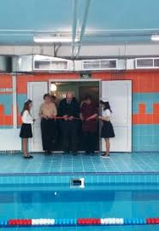
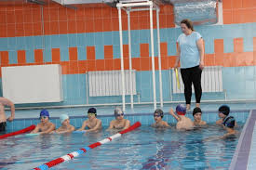
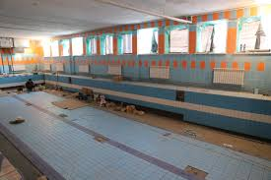
В школе № 11 проведен капитальный ремонт бассейна.

Slide 27
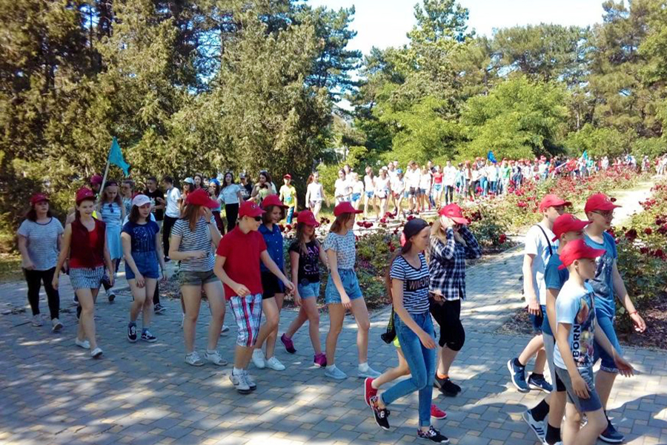
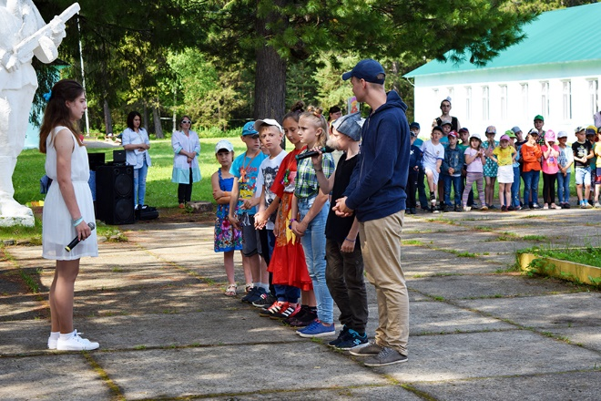
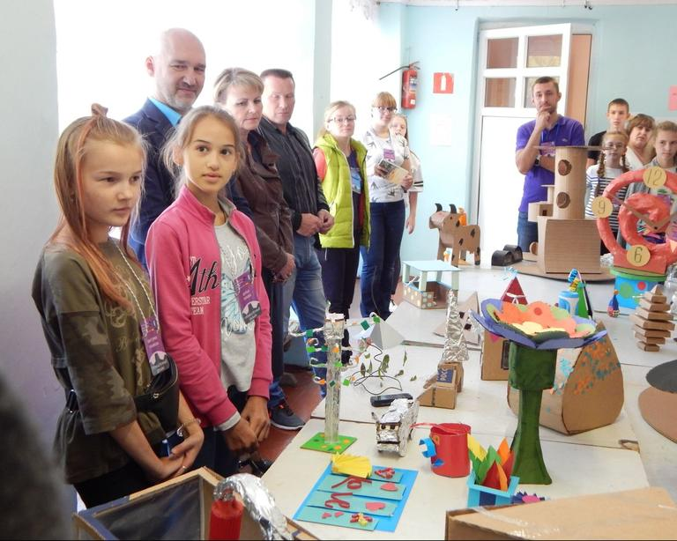
Оздоровительная компания 2018
Ежегодно 80 подростков отдыхают в здравнице «Жемчужина России» на черноморском побережье в Анапе. В августе 2018 впервые проведена творческая смена, в детском оздоровительном загородном лагере.

Slide 28
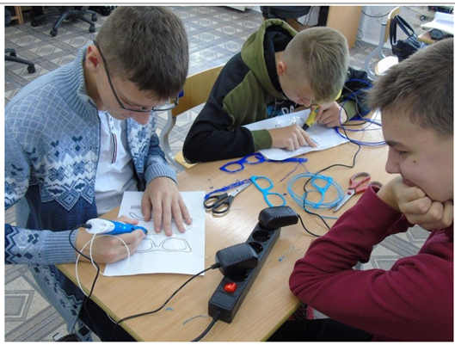
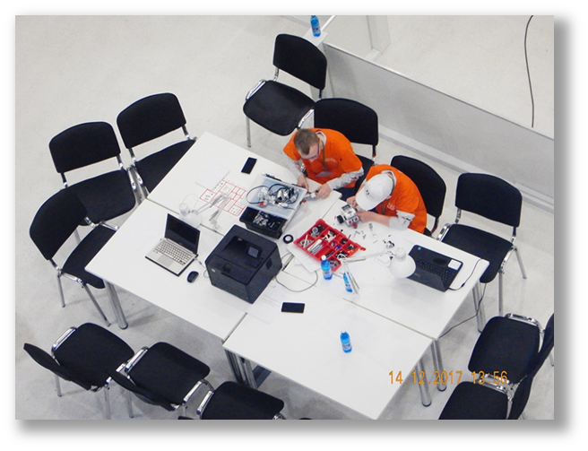
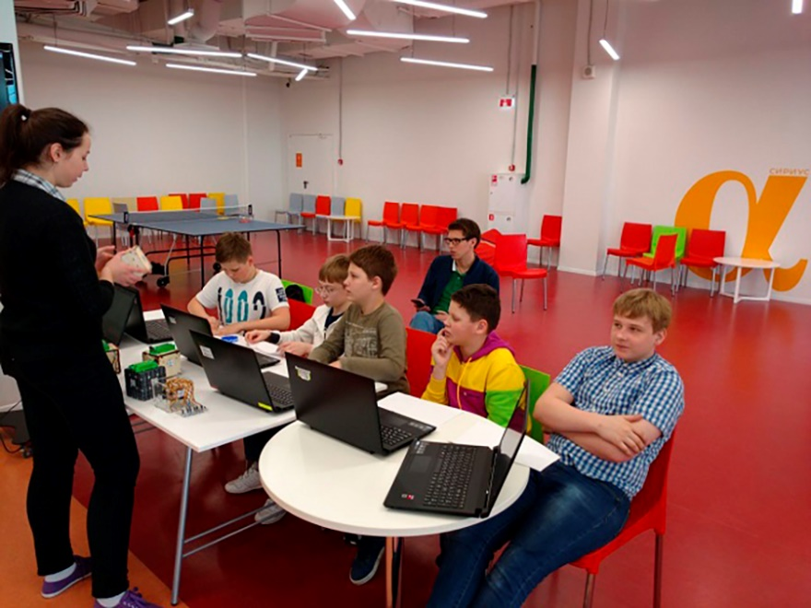
Участие учеников СГО в мероприятиях в рамках инженерной школы
Базовые площадки, на которых реализуется проект: мастерские технического труда и творчества в школе № 13 «Яшмовая школа» в школе № 14 «Клуб любознательных» в Центре внешкольной работы.

Slide 29
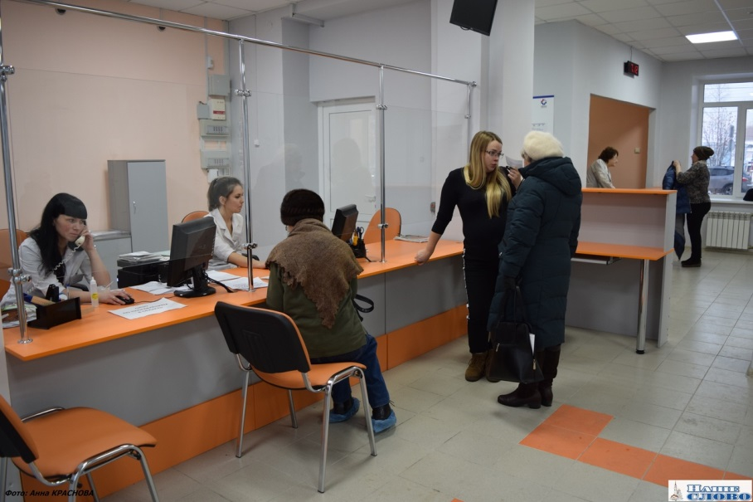
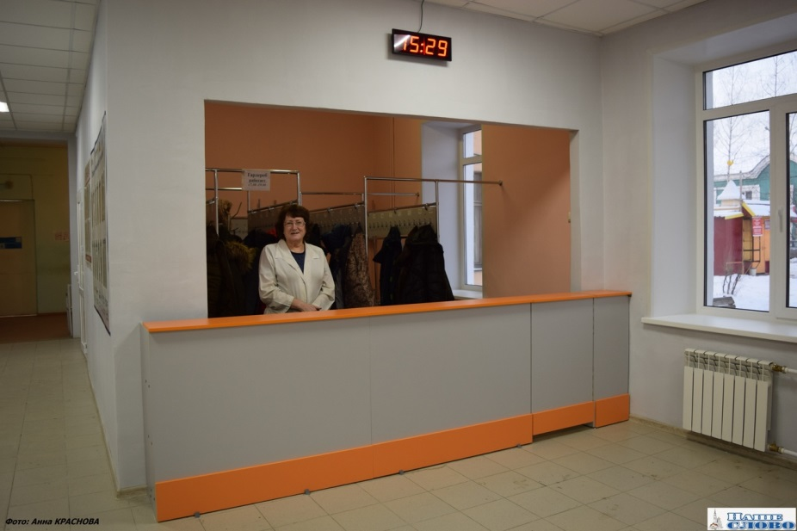
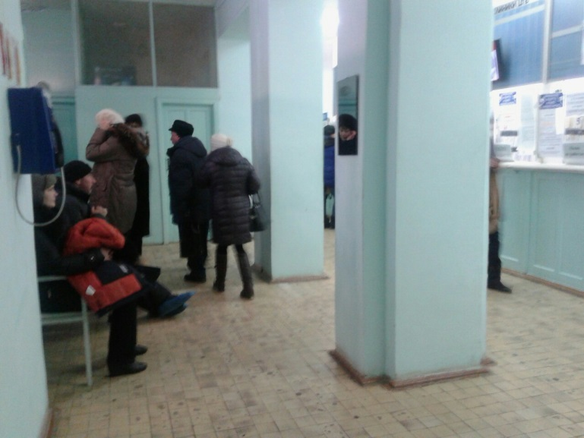
Ремонт городской поликлиники
Ремонт городской поликлиники в рамках Пилотного проекта «Бережливая поликлиника». Стоимость проекта 6,2 млн. руб.

Slide 30
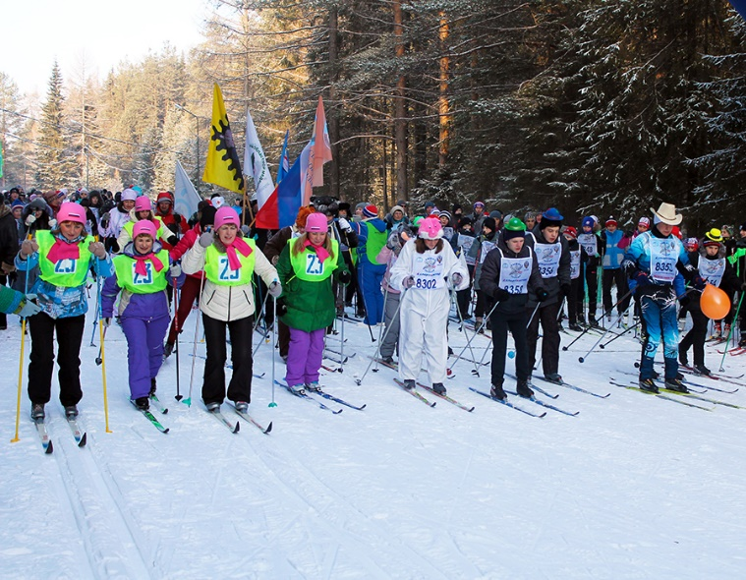
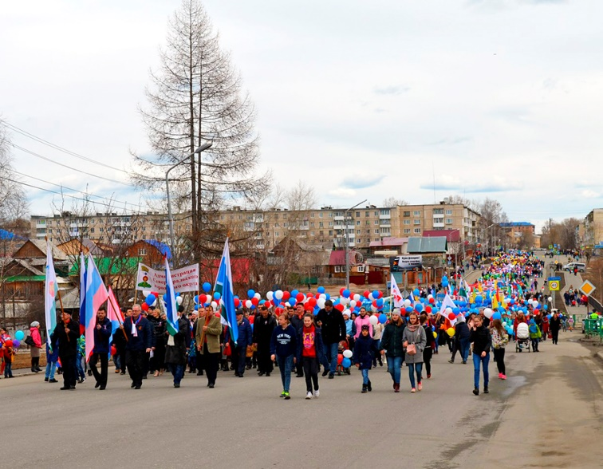
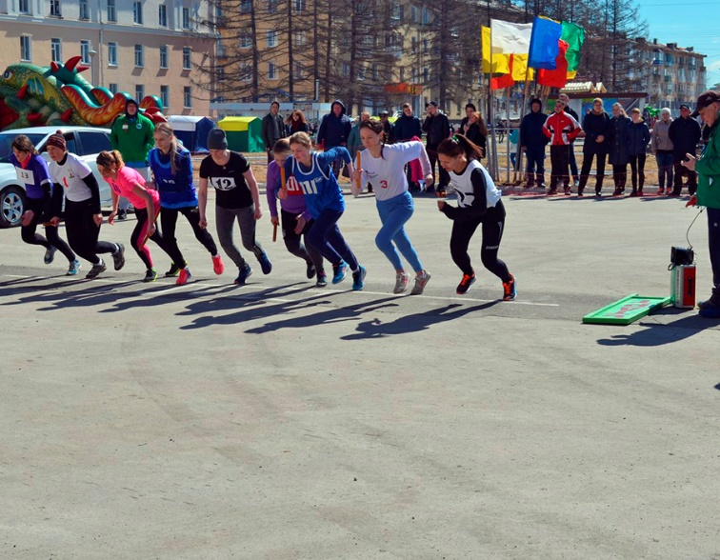
Значимые мероприятия
Проведение традиционных мероприятий: фестивали "Класс!" и "Эх, душа моя русская", спортивных мероприятий Лыжня Лукьяновых, Кросс Наций, Лыжня России, спортивной эстафеты, посвященной Дню Победы, массовых мероприятий - Демонстрация на 1 мая и Бессмертный полк на 9 мая.

Slide 31
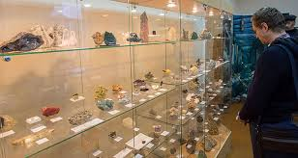
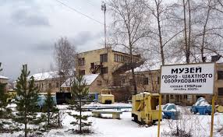
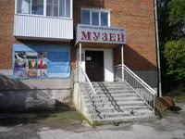
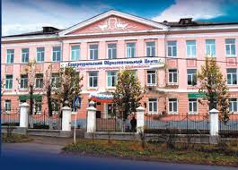
Североуральский краеведческий музей
За текущий год значительно увеличилось количество выставок, проводимых музеем, в том числе и передвижных (к различным городским мероприятиям). Основной фонд увеличился на 258 предметов. Информация о 458 предметах внесена в автоматизированную музейную систему. Музей переехал из квартиры в многоквартирном доме в просторное здание

Slide 32

Показатели учёта граждан, нуждающихся в улучшении жилищных условий

Slide 33
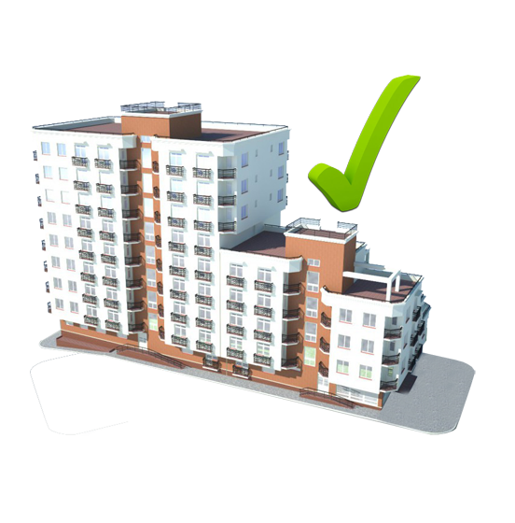
Количество предоставленных жилых помещений

Slide 34

В 2018 году в Администрацию поступило 522 письменных заявлений по следующим вопросам:
По вопросам ЖКХ и жилья – 310
Прочие – 89
Земельно-имущественные – 56
По вопросам благоустройства территории и охраны окружающей среды – 67
Анализ работы Администрации по рассмотрению письменных обращений граждан показал, что обращения рассматриваются в установленные сроки.
Прокуратурой города Североуральска осуществляется контроль за деятельностью органов местного самоуправления.
В адрес Администрации от органов прокуратуры поступило 57 документов, из них:
Требований 13
Протестов 12
Представлений 18
Иных документов 14

Slide 35

Структура заявлений граждан, нормативных документов, исходящей корреспонденции
 | 2016 | 2017 | 2018
Зарегистрировано заявлений граждан | 709 | 627 | 522
- По вопросам ЖКХ и жилья | 381 | 301 | 310
-по земельно-имущественным отношениям | 47 | 40 | 56
-По вопросам благоустройства территории и охране окружающей среды | 135 | 127 | 67
-прочие | 143 | 159 | 89
-принято постановлений | 1762 | 1511 | 1509
-принято распоряжений | 162 | 153 | 191
-Исходящая корреспонденция (всего) | 8586 | 9122 | 7642

Slide 36

В администрации созданы и работают комиссии:
Административная комиссия 56 заседаний, рассмотрено 280 протоколов
КЧС и ПБ - 22 заседания
Антитеррористическая комиссия-5 заседаний
Комиссия по БДД -8 заседаний
Межведомственная комиссия по социальной реабилитации лиц, отбывающих уголовное наказание в виде лишения свободы - 4 заседания
Комиссия по рассмотрению заявлений о предоставлении материальной помощи гражданам, проживающим на территории СГО, оказавшимся в трудной (чрезвычайной) жизненной ситуации – 35 заседаний
Жилищная комиссия – 2 заседания
Межведомственная комиссия по профилактике экстремизма – 4 заседания
Консультативный совет по взаимодействию с национальными и общественными организациями в Североуральском городском округе- 4 заседания
Санитарно-противоэпидемическая комиссия- 4 заседания
Антитеррористическая комиссия – 4 заседания
МВК по противодействию распространения ВИЧ инфекции на территории СГО- 4 заседания
МФК по профилактике правонарушений- 3 заседания
МФК по борьбе с туберкулезом на территории СГО- 3 заседания
Балансовая комиссия – 8 заседаний
Рабочая группа по неформальной занятости- 26 заседаний
МФК по вопросам укрепления финансовой самостоятельности местного бюджета СГО- 27 заседаний
Комиссия по дебиторской задолженности МУП «Комэнергоресурс» -14 заседаний

Slide 37

Публичные слушания
В 2018 году проведено публичных слушаний, в т. ч.
Публичные слушания по внесению изменений в правила землепользования и застройки 5;
Публичные слушания об изменении вида разрешенного использования земельного участка и предоставления разрешения на условно разрешенный вид использования 1;
Публичные слушания о предоставлении разрешения на отклонение от предельных параметров 1;
Публичные слушания о предоставлении разрешения на условно разрешенный вид использования 3;
Публичные слушания о предоставлении разрешения на условно разрешенный вид использования и разрешения на отклонение от предельных параметров 3;
Публичные слушания по проекту межевания территории в границах элемента планировочной структуры1 ;
Публичные слушания по проекту планировки территории и проекту межевания территории 1
Общественные слушания 2;
По внесению изменений в устав СГО 3;
О бюджете СГО на 2019 год и плановый период 2020 - 2021 г. 1;
ЖКХ (по дворам) 4.
В обсуждении дизайн проектов в Интернет ресурсах: официальный сайт Администрации СГО, группы Администрации СГО в социальных сетях («В Контакте», «Одноклассники», «Facebook») приняли участие - 1327 человек

Slide 38
Спасибо за внимание!

